Slide 1


VISIÓN NORMAL Y PATOLOGICA LABORAL
Dr. LUIS ANGEL SALVATIERRA TELLO
MEDICO OCUPACIONAL.
M.D. E.S.O. M.S.P.

Slide 2
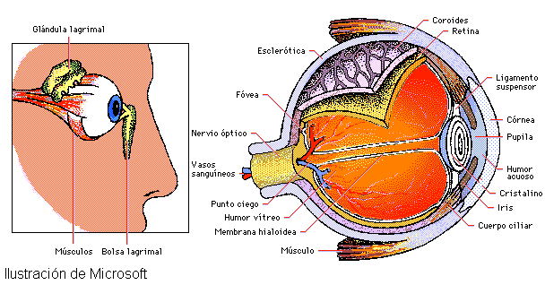

OJO HUMANO

Slide 3
VISIÓN NORMAL
CAPACIDAD FISIOLOGICA PARA VER EL EXTERIOR PRECISANDO :
FORMA.
COLOR,
ILUMINACIÓN
TAMAÑO
ELEMENTOS
PERCEPCIÓN DE LA LUZ.
VISIÓN CREPÚSCULAR.
DESLUMBRAMIENTO.
AGUDEZA VISUAL.
CAMPO VISUAL.
VISIÓN ESTEROSCOPICA.
VISIÓN CROMÁTICA.

Slide 4
PERCEPCIÓN DE LA LUZ
RADIACIONES LUMINOSAS QUE EXCITAN LA RETINA
(VIBRACIONES 400-900 MILLONES /SEG.)
CAPA EXTERNA
CONOS Y BASTONES
LUZ DIURNA LUZ NOCTURNA

Slide 5
CLASES DE VISIÓN(1)
VISIÓN FOTÓPICA O DIURNA: REGULADA POR LOS CONOS Y BASTONES DE LA RETINA. PERMITE LA PERCEPCIÓN DE LAS DIFERENCIAS DE LA LUZ Y COLOR.
CONOS: PERCEPCIÓN DE ESTIMULOS CROMÁTICOS.

Slide 6
CLASES DE VISIÓN(2)
VISIÓN ESCOTÓPICA O NOCTURNA
REGULADA BÁSICAMENTE POR LOS BASTONES DE LA RETINA, PERMITE LA PERCEPCIÓN DE DIFERENCIAS LUMINOSAS PERO NO DE COLORES.
BASTONES: PERCEPCIÓN DE ESTIMULOS ACROMÁTICOS.

Slide 7
CLASES DE VISIÓN(3)
VISIÓN MESOTÓPICA O INTERMEDIA: ENTRE LAS DOS ANTERIORES.

Slide 8

DESLUMBRAMIENTO
SUPERACIÓN DEL UMBRAL DE LA RADIACIÓN LUMINOSA CON ALTERACIONES RETINIANAS.
EJEMPLO: CONDUCTOR DESLUMBRADO TARDA 20 SEG. EN RECUPERAR LA VISIÓN NORMAL.

Slide 9
VISIÓN ESTEROSCÓPICA
EL OJO SE ADAPTA A LAS DISTANCIAS VARIANDO EL GRADO DE CURVATURA DEL CRISTALINO). EL FENÓMENO DE ACOMODACIÓN.
ES LA APRECIACIÓN DEL RELIEVE DE LOS OBJETOS Y DE LAS DISTANCIAS ESPACIALES.
ACOMODACIÓN
CONVERGENCIA

Slide 10
VISIÓN ESTEREOSCÓPICA
EL SER HUMANO ES CAPAZ DE ENFOCAR AMBOS OJOS SOBRE UN OBJETO, “VISIÓN ESTEREOSCÓPICA”, VITAL PARA PERCIBIR A PROFUNDIDAD. LA VISIÓN ESTEREOSCÓPICA ES UN PROCESO VISUAL SIMILAR AL USO DE UN ESTEREOSCOPIO, EL CUAL MUESTRA UNA IMAGEN DESDE DOS ÁNGULOS LIGERAMENTE DIFERENTES, QUE LOS OJOS FUNDEN EN UNA IMAGEN TRIDIMENSIONAL ÚNICA.

Slide 11
AGUDEZA VISUAL
CAPACIDAD PARA DISTINGUIR DOS PUNTOS SEPARADOS CON UN ANGULO VISUAL DE 1 MINUTO DESDE LA PROXIMIDAD DE 15 cms. a 30 mts. DE DISTANCIA.
NORMAL 1

Slide 12
DISMINUYEN LA AGUDEZA VISUAL
REFRACCIÓN OCULAR.
MIOPÍA.
HIPERMETROPÍA.
ASTIGMATISMO.
DISMINUCICIÓN DEL PODER DE ACOMODACIÓN

Slide 13

EXAMEN DE LA VISIÓN
DE LA AGUDEZA VISUAL ESCALAS OPTOMÉTRICAS.
DEL CAMPO VISUAL PROCEDIMIENTO DIGITAL.
CAMPIMETRO.
DE LA VISIÓN CREPUSCULAR Y DESLUMBRAMIENTO.
DE LA VISIÓN CROMÁTICA.
DE LA VISIÓN DE ´PROFUNDIDAD. ESTERESCOPIA.
LANAS DE HOLGREN. TIRAS DE ICHIARA.
TABLAS DE COLORES.
LINTERNAS DE EDRIDGE GREEN. ANOMALOSCOPIO DE NAGEL.
ORTHO-RATER.

Slide 14
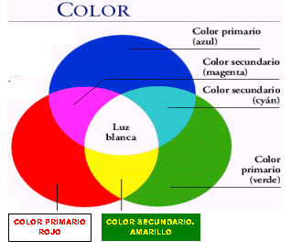
COLORES PRIMARIOS Y SECCUNDARIOS.

Slide 15
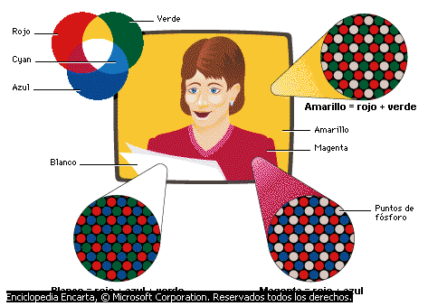
COLORES PRIMARIOS: AZUL, ROJO Y VERDE.
A.

Slide 16

TIPOS DE VISIÓN
TRICROMÁTICA.
DICROMÁTICA.
MONOCROMÁTICA.
ACROMATICA.
3% DE LOS SERES HUMANOS PRESENTAN ANOMAÑIAS CROMÁTICAS.

Slide 17

VISIÓN CROMÁTICA
PERMITE PERCIBIR LOS DISTINTOS COLORES DEL ESPECTRO.
REQUIERE INTEGRIDAD DE LA RETINA.
CONSTITUYE LA MEZCLA DE TRES COLORES BÁSICOS O PRIMARIOS DEL ESPECTRO.
    AZUL – VERDE – ROJO.

Slide 18
VISIÓN TRICROMÁTICA.
1. TRICROMÁTICA
NORMAL O VISIÓN EUCROMATÓPSICA
VÉ BIEN EL AZUL-VERDE-ROJO.
2. PROTANOMÁLICA.
VÉ POCO EL ROJO
3. DEUTERONOMÁLICA
VÉ POCO EL VERDE.

Slide 19
B. VISIÓN DICROMÁTICA. 1
PROTÁNOPE O PROTANOPICA.
CON ANERITROPSIA. ANERITROBLEPSIA.
CIEGO AL ROJO.
VÉ MAL EL VERDE.
VÉ BIEN EL AZUL.

Slide 20
B. VISIÓN DICROMÁTICA. 2
2. DEUTERANOMÁLICA O DEUTERANOPE.
CIEGO AL VERDE.
VÉ MAL EL ROJO.
VÉ BIEN EL AZUL.

Slide 21
B. VISIÓN DICROMÁTICA. 3
3. TRITÁNOPE.
CIEGO AL AZUL.
VÉ MAL EL VERDE.
VÉ BIEN EL ROJO.

Slide 22
C. VISIÓN MONOCROMÁTICA
SOLO VÉ UN COLOR CON DISTINTOS TONOS.
ROJO-ROJO-ROJO.
VERDE-VERDE-VERDE.
AZUL-AZUL-AZUL.
D. VISIÓN ACROMÁTICA.
SOLO VÉ: BLANCO. NEGRO. GRIS.

Slide 23
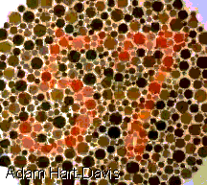
DALTONISMO
EL TRABAJADOR CON VISIÓN NORMAL VÉ EL N° 57, El TRABAJADOR CON DEFECTOS PARA VER EL ROJO Y VERDE VÉ EL N° 35.

Slide 24
VISIÓN CREPUSCULAR
PENUMBRA
UMBRAL MINIMO A LA RADIACIÓN LUMINOSA, (POR ENCIMA SE INICA LA PERCEPCIÓN DE OBJETOS)
EJEMPLO: UN MINERO AUMENTA LA SENSIBILIDAD A LUZ Y DISMINUYE EL UMBRAL DE PENUMBRA (FENÓMENO DE ADAPTACIÓN).

Slide 25

CAMPO VISUAL
ÁREA DE ESPACIO PERCIBIDO POR UN OJO (MONOCULAR) O POR AMBOS SIMULTANEAMENTE (BINOCULAR).

Slide 26
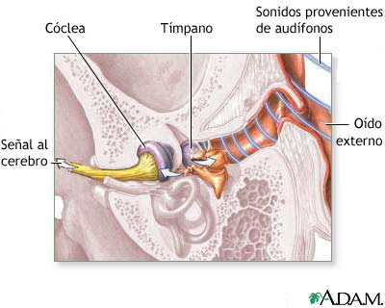
TRANSMISIÓN DE LAS ONDAS SONORAS

